Slide 1
K/3 Cloud BOS插件开发培训
K3 Cloud BOS开发部

Slide 2

概述
插件模型
动态表单插件
服务插件
Q&A
主题

Slide 3
概述
插件模型
动态表单插件
服务插件
Q&A
主题

Slide 4
概述
为什么需要插件开发
业务扩展
个性化定制

Slide 5
概述
特性
开放性
易用性
标准性
动态性

Slide 6









开放性
移动终端
桌面终端（GUI和WEB）
手持终端
Ipad
Android pad
Android phone
Iphone
开放的模型接口
金蝶 K/3 Cloud 汽配行业产品
开放的模型接口
金蝶 K/3 Cloud 医药行业产品
开放的开发标准
金蝶K /3 Cloud标准产品

Slide 7


易用性
谁可以用Ｋ/3 Cloud 技术平台？
K/3 Cloud 开发人员
K/3 Cloud 需求人员
伙伴 开发人员
客户 业务人员

Slide 8
概述
实现更灵活的控制方式和客户化定制
实现标准产品中特殊的业务流程处理
进行个性化的菜单、外观定制
对已有操作和服务未支持的功能进行扩展
快速开发、快速实施、快速应用
可配置，可测试，快速部署

Slide 9
概述
插件模型
动态表单视图
动态表单模型
动态表单插件
服务插件
Q&A
主题

Slide 10
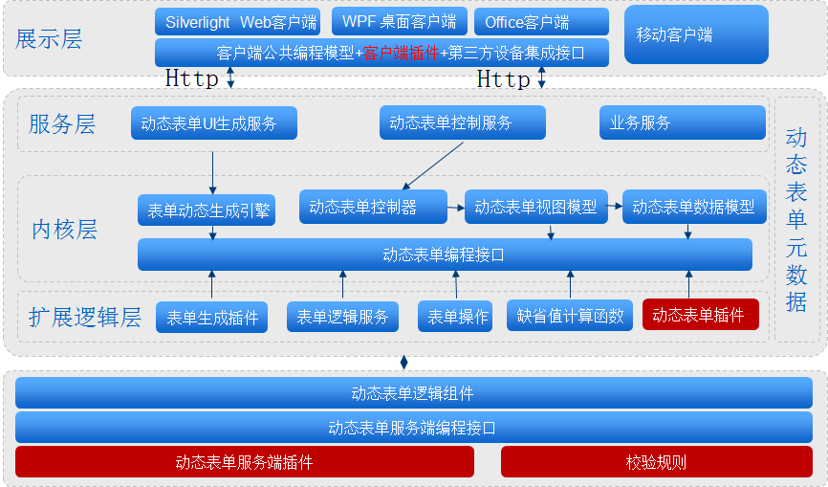
架构模型

Slide 11
动态表单视图
管理界面控件外观及样式
表单外观
控件外观
字段外观

Slide 12
动态表单模型
管理业务逻辑与业务规则
表单操作
表单服务
业务规则
校验器

Slide 13
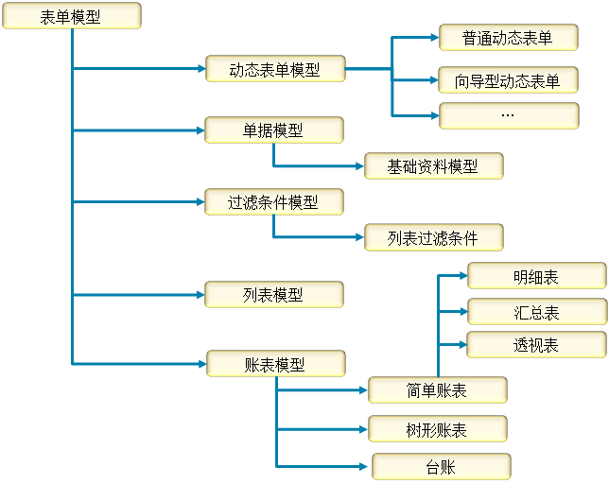
动态表单领域模型

Slide 14
动态表单视图
接口
IDynamicFormView
IDynamicFormViewService

Slide 15
动态表单视图
2个重要的属性
BusinessInfo
LayoutInfo

Slide 16
动态表单视图
界面元素访问
访问菜单
this.View.GetMainBarItem
this.View.GetBarItem

Slide 17
动态表单视图
界面元素访问
访问表单控件
this.View.GetControl
this.View.GetView

Slide 18
动态表单视图
界面元素访问
访问字段
this.View.GetFieldEditor
this.View.LockField
this.View.SetFormTitle

Slide 19
动态表单视图
执行操作
ShowForm
UpdateView
InvokeFieldUpdateService

Slide 20
动态表单模型
接口
IDynamicFormModel
IDynamicFormModelService

Slide 21
动态表单模型
属性
BusinessInfo
DataObject

Slide 22
动态表单模型
数据操作
CreateNewData
CreateNewEntryRow
InsertEntryRow

Slide 23
动态表单模型
数据操作
GetEntryCurrentRowIndex
LoadReferenceData
GetValue
GetEntityDataObject

Slide 24
概述
插件模型
动态表单插件
加载机制
重要接口
表单操作
服务插件
Q&A
主题

Slide 25
动态表单插件
命名空间：Kingdee.BOS.Core.DynamicForm.PlugIn
抽象类：AbstractDynamicFormPlugIn

Slide 26
动态表单插件 — 继承体系
业务模型 | 类（插件） | 继承自抽象类
表单插件 | 单据插件 | Kingdee.BOS.Core. Bill.PlugIn.AbstractBillPlugIn
 | 基础资料插件 | Kingdee.BOS.Core. Base.PlugIn.AbstractBasePlugIn
 | 动态表单插件 | Kingdee.BOS.Core. DynamicForm.PlugIn.AbstractDynamicFormPlugIn
列表插件 | 列表插件 | Kingdee.BOS.Core. List.PlugIn.AbstractListPlugIn

Slide 27
动态表单插件
接口
IDynamicFormViewPlugIn
IDynamicFormModelPlugIn

Slide 28
动态表单插件
加载机制
OnInitialize
CreateNewData / AfterCreateNewData
BeforeBindData / AfterBindData
BeforeClosed

Slide 29
动态表单插件
表单操作
BeforeDoOperation / AfterDoOperation
BeforeF7Select / AfterF7Select
TabItemSelectedChange

Slide 30
动态表单插件
表单事件
BarItemClick
EntryBarItemClick
ToolBarItemClick

Slide 31
动态表单插件
表单事件
ButtonClick
EntityRowClick
EntityRowDoubleClick
EntryButtonCellClick

Slide 32
动态表单插件
模型访问操作
BeforeUpdateValue
BeforeDeleteRow
AfterDeleteRow

Slide 33
动态表单插件
单据插件
基础资料插件
列表插件
过滤条件插件

Slide 34
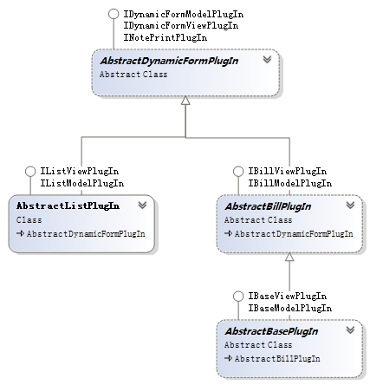
单据插件
继承自动态表单

Slide 35
单据插件
接口
IBillViewPlugIn
OnBillInitialize
参数BillOpenParameter

Slide 36
单据插件
接口
IBillModelPlugIn
BeforeSave / AfterSave
BeforeSubmit / AfterSubmit

Slide 37
列表插件
继承自动态表单

Slide 38
单据插件
接口
IListViewPlugIn
OnListInitialize
参数ListOpenParameter
AfterGetData
FormatCellValue

Slide 39
列表插件
接口
IListModelPlugIn
PrepareFilterParameter
BatchCopyData

Slide 40
过滤条件插件
接口
IListFilterView
IListFilterModel

Slide 41
过滤条件插件
IListFilterModel
FilterObject
QuickFilterObject
IsolationOrgId
GetFilterField

Slide 42
过滤条件插件
事件
OnParseSetting
FireBeforeBindFilterMetadata
FireBeforeSelectTreeNodeScheme

Slide 43
插件开发步骤
定义插件类（参照继承体系）；
分析业务定义重载方法；
引用相关组件（参照组件引用规则）；
重载方法编码；
设置编译路径，编译组件；
打开IDE设计器，配置插件；

Slide 44
概述
插件模型
动态表单插件
服务插件
继承体系
重要接口
规则服务
Q&A
主题

Slide 45
服务插件
命名空间：Kingdee.BOS.Core.DynamicForm.PlugIn
抽象类：AbstractOperationServicePlugIn

Slide 46
服务插件
继承体系
业务模型 | 继承自抽象类
服务插件 | Kingdee.BOS.Core.DynamicForm.PlugIn.AbstractOperationServicePlugIn

Slide 47
服务插件
接口
IOperationServicePlugIn
BeforeExecuteOperationTransaction
AfterExecuteOperationTransaction

Slide 48
服务插件
接口
IOperationServicePlugIn
BeginOperationTransaction
EndOperationTransaction

Slide 49
服务插件
校验服务
IOperationServicePlugIn
OnAddValidators
SaveValidator : AbstractValidator
Validate

Slide 50
总结
动态表单
视图和模型，主要属性和方法
动态表单插件
主要属性和方法
单据插件
列表插件

Slide 51
总结
动态表单
过滤条件插件
服务插件
主要属性和方法
校验规则
插件开发步骤

Slide 52
资料
论坛：
http://club.kisdee.com
SDK：
http://open.kingdee.com/K3cloud/SDK/webframe.html
文档中心：
http://open.kingdee.com/K3cloud/WenKu/Index.aspx

Slide 53
Q&A

